Slide 1

第7章 无线传感器网络
金光,江先亮

Slide 2
本章内容简介
传感器技术简介
无线传感器网络概述
无线传感器网络的体系结构
无线传感器网络的协议分析
无线传感器网络的应用
水声通信和水下无线传感器网络
无线传感器网络的研究进展
无线传感器网络的仿真实验

Slide 3
传感器背景
传感器指包含敏感元件和转换元件的检测设备，将检测和感知信息变换成电信号，进一步转换成数字信息进行处理、存储和传输。
人的视觉/听觉/触觉/嗅觉/味觉分别对应光照图像传感器/声音传感器/温湿度压力传感器/气体传感器/生化传感器等。
还有感知速度/位置/超声波/不可见光/射线/磁性/离子等各种传感器。
微电子学领域的微机电系统(Micro-Electro-Mechanical System，MEMS)起支撑作用，包含微型部件如机构、传感器、执行器、信号处理和控制电路、接口、通信、电源等。

Slide 4
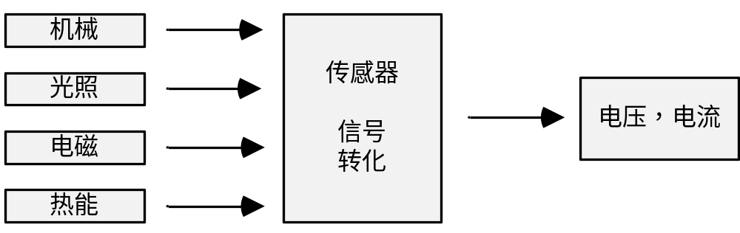
传感器背景
常见传感器包括：电阻式、变频功率式、称重式、电阻应变式、压阻式、热电阻式、激光、霍尔等。
下图为一个简单的传感器定义结构。

Slide 5
传感器分类
按工作原理可分为物理传感器、化学传感器、生物传感器。
按用途可分为压力传感器、位置传感器、液位传感器、能耗传感器、速度传感器、加速度传感器、射线辐射传感器、热敏传感器等。
按制作工艺可分为集成传感器、薄膜传感器、层膜传感器、陶瓷传感器等。
按构成可分为基本型传感器、组合型传感器、应用型传感器等。

Slide 6
传感器主要特性
静态，如线性度、灵敏度、迟滞、重复性、漂移等。
动态，如阶跃响应和频率响应等。
线性度，用拟合直线近似表示实际特性曲线。
灵敏度，稳态工作情况下输出量变化对输入量变化的比值。
分辨率，传感器可感受到的被测量的最小变化的能力。

Slide 7
传感器市场
MEMS传感器主要厂商为博世、意法半导体、德州仪器(TI)、安华高、HP、霍尼韦尔、飞思卡尔等。
我国传感器市场增速略快于全球市场，主要问题：产品自给率不高，新产品不足，数字化、智能化、微型化等高技术产品短缺，国内企业的研发力量还不足。

Slide 8
传感器的应用范围
包括工业、汽车电子、通信、消费电子、医疗服务、各种专用设备等，而新兴应用领域包括可穿戴设备、无人驾驶汽车、智慧医疗、智能制造等。

Slide 9
无线传感器网络的背景
通信技术、嵌入式计算技术和传感器技术飞速发展和日渐成熟，由许多微型传感器共同构成的WSN备受关注
WSN综合传感器、嵌入式计算、分布式信息处理、无线通信等技术，能协作地实时监测、感知、采集网络区域内的各种环境或被监测对象的信息并予以处理和传输，发送给所需要用户。
可使人们在任何时间、任何地点和任何环境条件下获得大量详实可靠的物理世界的真实信息。

Slide 10
WSN与传统无线网络的区别
WSN集成监测、控制以及无线通信，节点数目庞大、分布密集。由于环境影响和能量耗尽，节点更易故障。
通常情况下多数传感器节点固定不动，但环境干扰和节点故障易造成网络拓扑变化。
无线传感器节点的处理、存储、通信能力和电池能量等都十分有限。
传统无线网络首要目标是提供高质量服务和高效带宽利用，其次才考虑节能。WSN首要目标是能源高效利用，是其和传统网络的重要区别之一。

Slide 11
WSN的特点
☆网络规模大
☆低速率
☆低功耗
☆低成本
☆短距离
☆可靠性
☆动态性
具体见教材7.2节

Slide 12
WSN面临的技术挑战
☆通信能力有限
☆需要节约能量
☆计算能力有限
☆软硬件须具有高健壮性和高容错性
☆网络动态性
☆大规模的分布式触发器
☆感知数据流巨大
☆以数据为中心
具体见7.2节

Slide 13
无线传感器网络的体系结构
WSN的应用系统架构
☆WSN涉及数据采集、处理和传输三种功能，对应现代信息技术中的传感器技术、计算机技术和通信技术
☆传感器、感知对象和用户是WSN三个基本要素
☆协作式的感知、采集、处理和发布感知信息是WSN的基本功能
☆无线网络是传感器之间、传感器与用户之间的通信路径

Slide 14
现代信息技术
信息系统
传感器技术
数据采集
计算机技术
数据处理
传感器技术
传感器技术
通信技术
数据传输
无线传感器网络
WSN技术与信息系统的对应关系

Slide 15
WSN三要素：传感器、感知对象和用户
无线网络是传感器间、传感器与用户间通信路径。协作感知、采集、处理和发布信息是基本功能。
一组传感器节点协作完成感知任务。部分或全部节点慢速移动，拓扑结构随节点移动不断动态变化。节点间自组织通信，每个节点都可充当路由器角色，动态搜索、定位和恢复连接。
用户是感知信息的接收和使用者，如人/机/其它设备。一个WSN可拥有多用户，一个用户可属于不同WSN。用户可主动查询收集或被动接收WSN信息。用户对感知信息观察/分析/挖掘/制定决策，或对感知对象采取操作。
感知对象是用户感兴趣的检测目标，一般通过物理、化学或其它现象的数字量来表征，如温湿度等。一个WSN可感知区域内多个对象，一个对象也可被多WSN感知。

Slide 16
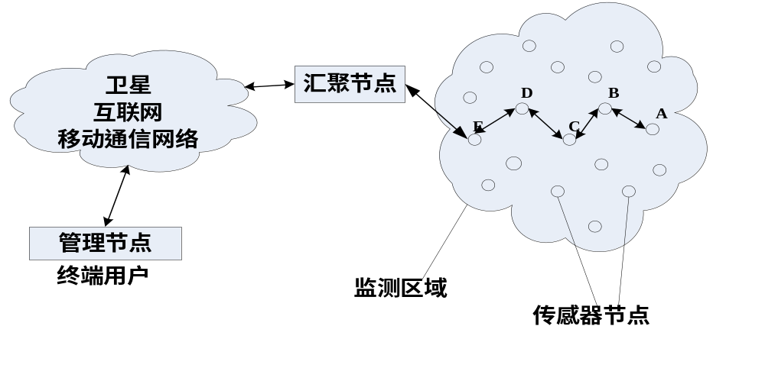
WSN的宏观系统架构
WSN包含传感器节点(Sensor Node)、汇聚节点(Sink Node)和管理节点(Manager Node)

Slide 17
传感器节点通过自组织方式构成网络。
传感器节点初步处理所感知到的信息后，以多跳中继的方式将其传送给汇聚节点，再通过卫星网、因特网或移动通信网等途径，传送到最终用户所在管理节点。
终端用户可通过管理节点对所需信息进行相应处理和操作。
每个传感器节点都有信息采集和路由功能 。

Slide 18
无线传感器网络的节点组成
传感器节点包含传感模块、计算模块、通信模块、存储模块、电源模块和嵌入式软件
☆传感模块负责探测目标的物理特征和现象
☆计算模块负责处理数据和系统管理
☆存储模块负责存放程序和数据
☆通信模块负责发送和接收网络管理和探测数据
☆电源模块负责节点供电
☆嵌入式软件系统运行网络的五层协议

Slide 19
传感模块
计算模块
通信模块
传感器
数模转换
电源模块
存储模块
嵌入式软件
WSN节点的功能模块组成

Slide 20
应用程序
内存
网络层
M
A
C
物理层
传感器
AC/DC转换器
处理器
传感模块
计算与存储模块
通信模块
电源
WSN终端节点的组成

Slide 21
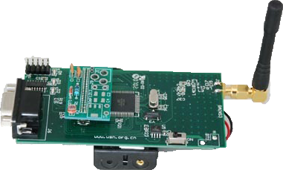
典型的无线传感器节点

Slide 22
无线传感器节点芯片介绍
市场上已有许多无线传感器芯片和相应模块可供选择，符合ZigBee标准的产品占据主流。
TI公司ZigBee系列产品。
CC2630：面向ZigBee和6LoWPAN应用，含一个32位ARM/Cortex-M3处理器(主频48MHz)，128KB闪存，3组RAM共30KB。包括一个超低功耗传感器控制器，适合连接外部传感器，在系统其余部分处于休眠态时自主收集模拟和数字数据。接收功耗5.9mA，发射功耗6.1mA，休眠功耗100nA。符合802.15.4的MAC层标准，最大数据率250kbps，接收器灵敏度可达-100dBm。

Slide 23
无线传感器网络的节点体系结构
分层网络通信协议
物理层、数据链路层、网络层、传输层和应用层
网络管理平台
能量管理、拓扑控制、网络管理、QoS支持与安全机制
应用支撑平台
应用层软件，通过应用服务和网络管理接口提供支持。时间同步、定位等

Slide 24
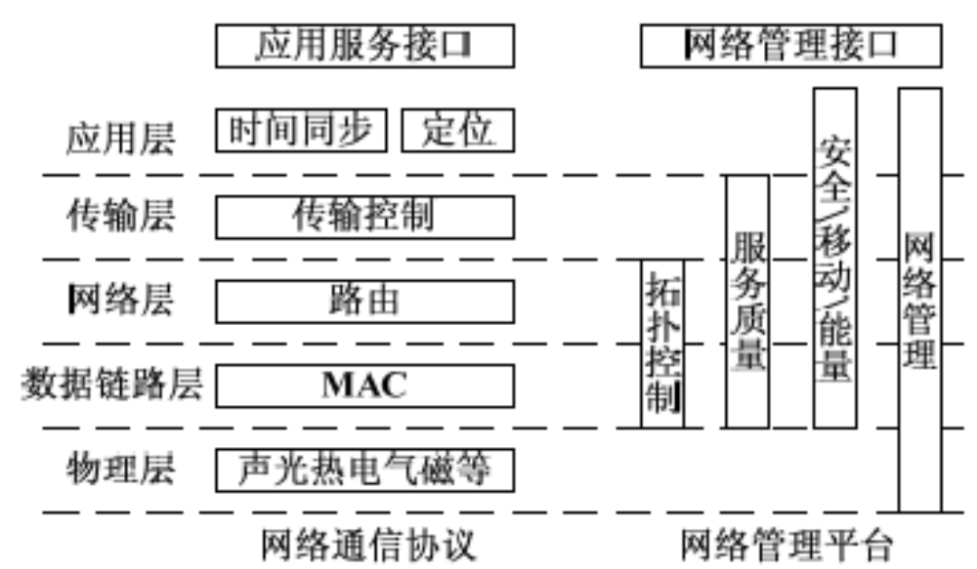
WSN节点体系结构

Slide 25
WSN的网络结构
由基站和大量节点组成。
如野外林区布置大量节点，传感器感知林区各种信息，微处理器初步处理原始数据，无线收发模块将数据发给相邻节点。数据经由网络节点逐级转发，最终发给基站，再传给主机，从而实现监控整个林区。
节点往往任意部署：飞行器播撒、人工埋置和火箭弹射等方式完成。
WSN的结构分为平面结构和分级结构。
中小网络采用平面结构，较大网络采用分级结构。

Slide 26
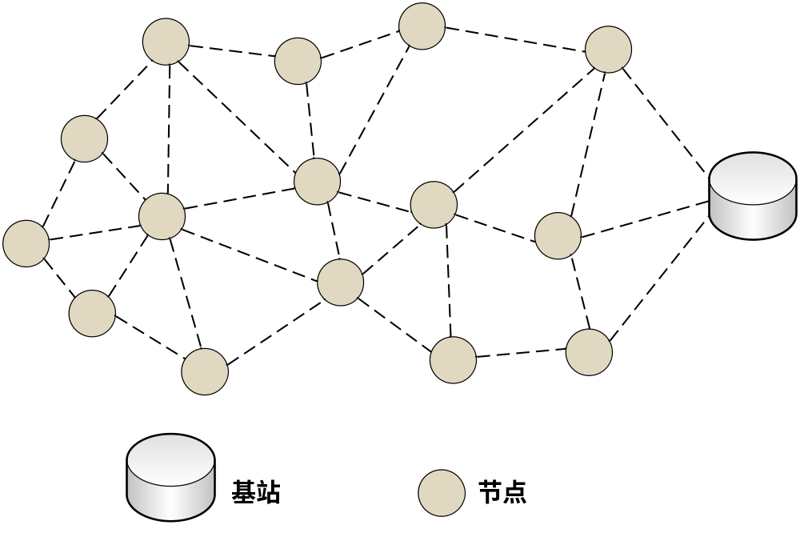
WSN的平面结构示意图

Slide 27
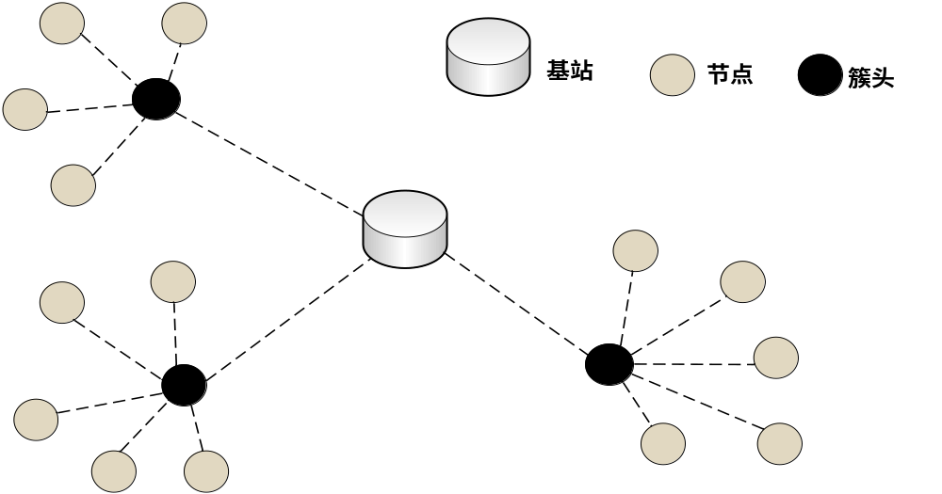
WSN分级结构示意图

Slide 28
无线传感器网络的协议分析
任务管理平台
应用层
移动管理平台
能量管理平台
传输层
网络层
数据链路层
物理层
WSN协议栈

Slide 29
无线传感器网络协议分层功能
物理层，负责数据调制、发送与接收
数据链路层，负责数据帧封装、帧检测、介质访问和差错控制等
网络层，负责数据的路由转发、节点间通信、支持多传感器协作完成大型感知任务
传输层，负责维护数据流，保证通信质量
应用层，提供各种实际应用，解决各种安全问题
管理平台，包括能量、移动和任务管理，使节点以较低能耗协作完成任务。

Slide 30
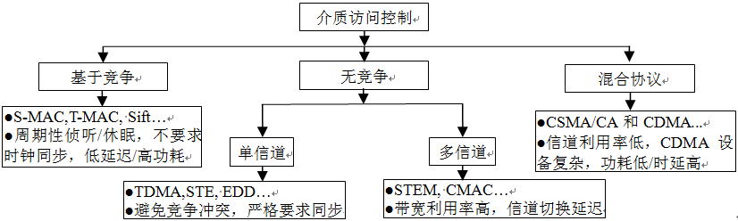
WSN的MAC协议分类
无线传感器网络的MAC技术

Slide 31
WSN的路由协议分类
分类标准 | 协议类型
网络的拓扑结构 | 平面路由协议；层次路由协议
数据传输的路径条数 | 单路径路由协议；多路径路由协议
路由是否由源节点指定 | 基于源路由协议；非基于源路由协议
路由建立是否与查询有关 | 查询驱动路由协议；非查询驱动路由协议
节点是否编址，是否以地址标志目标 | 基于地址路由协议；非基于地址路由协议
是否以地理位置来标志目的地 | 基于地理路由协议；非基于地理路由协议
路由建立时机与数据发送的先后关系 | 主动路由协议；按需路由协议；混合路由协议
路由选择是否考虑QoS约束 | 保证QoS路由协议；非保证QoS路由协议
是否以数据类型来寻找路径 | 基于数据路由协议；非基于数据路由协议

Slide 32
传输层协议
☆WSN传输协议的研究侧重拥塞控制和QoS
☆前者包括流量控制、多路分流、数据聚合和虚拟网关等
☆后者包括数据重传、冗余发送等
☆流量控制中，ERST、PORT和IFRC等协议侧重报告速率调节，Fusion、CCF等协议侧重转发速率调节，Buffer-based、PCCP、CODA等协议侧重于综合速率调节
各种路由协议性能比较见教材表7.2

Slide 33
定向扩散路由协议
定向扩散(Directed Diffusion，DD)是以数据为中心、查询驱动的经典路由协议
☆汇聚节点业务查询时将兴趣注入网络中，并在网络中扩散，计算数据通路的代价
☆扩散过程中建立了若干梯度，用来提取具体所关心的事件
☆结果数据根据已有梯度，沿不同路径返回到汇聚节点
☆节点根据一定标准，从若干返回路径中选出代价较低者进行数据传输

Slide 34
事件
事件
事件
源
源
源
兴趣
梯度
Sink
Sink
Sink
(a)查询扩散
(b)梯度建立
(c)路径加强
兴趣扩散、梯度建立和路径加强的各个阶段示意图

Slide 35
定向扩散路由协议的工作过程
☆数据命名
为保证源节点数据能正确传输到查询节点，DD协议采用基于兴趣和数据的命名模式，即属性/值对
type = soldier //检测对象：士兵
interval = 100s //每隔100s发送一次事件
start = 15:10:30 //兴趣起始时间
duration = 10m //兴趣持续时间
rect = [100, 300, 200, 400] //区域

Slide 36
☆兴趣扩散
汇聚节点周期性向邻居节点广播兴趣消息
type = soldier //检测对象：士兵
interval = 0.5s // 每秒2个事件
rect = [100, 300, 200, 400] // 节点的范围
timestamp = 15:11:00 // 任务开始时间
expires at = 15:11:30 // 任务结束时间

Slide 37
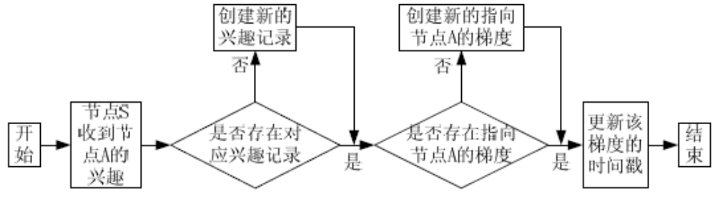
节点S收到节点A兴趣的处理流程图

Slide 38
☆梯度建立
定向扩散协议在兴趣扩散时建立梯度，明确指定数据率和发送数据的方向，能在源节点和汇聚节点间建立梯度，可靠传输数据
☆路径加强
假定以数据传输时延作为路由加强的标准，汇聚节点就选择首先发来最新数据的邻节点作为加强路径的下一跳，并向邻节点发送路径加强信息

Slide 39
定向扩散协议的特点
以数据为中心，无论Sink节点发出兴趣消息，还是目标节点返回消息都基于一定格式，便于满足不同需求。
数据传输是相邻节点间扩散，不同于传统端到端的网络通信。每个节点都是一个端点，可能是目标节点，能对数据进行处理。网络中无固定路由，数据扩散过程中动态寻找合适路径。
算法中节点遵循本地交互原则，只需知道局部节点情况，无需了解整个网络拓扑，也不需特定节点计算路由。整个过程自适应。
梯度使整个网络适应性比较强，可根据不同应用需要选择路由配置方式。

Slide 40
Sensor MAC协议
☆一种基于竞争的MAC层协议
☆利用多跳、短距离通信以节省能量
☆通信产生在对等节点间，无基站类节点
☆适于节点空闲时间较长、可容忍较大时延场合
☆以802.11为基础，但又不像802.11那样复杂
☆重点是有效节能、适应网络规模、节点密度及拓扑结构变化，其它如平等性、吞吐量、带宽利用率等作次要考虑。
☆采用RTS/CTS/DATA/ACK作为基本传输机制

Slide 41
Sensor MAC协议的机制
☆周期性监听和休眠
节点空闲时自动转入休眠模式来减少侦听，依据下列步骤建立调度表：
①节点先侦听一段时间，如未听到其它节点调度，随机选择一个时间休眠，并立即广播其调度
②如果一个节点选择自己调度前，从一个邻居节点收到调度，就遵循该邻节点调度，将自身调度设置为与之相同的追随节点，等待一个随机延迟(冲突避免)并广播其调度

Slide 42
③如果一个节点选择自身调度后，收到邻节点调度，就采用这两种调度，在休眠前广播自己调度
监听
接收者
For SYNC
For RTS
休眠
SYNC
发送者1
CS
休眠
RTS
发送者2
如果收到CTS则发送数据
CS
SYNC
RTS
发送者3
CS
CS
如果收到CTS则发送数据
接收者和不同发送者的时序

Slide 43
☆虚拟簇机制
拥有相同调度信息的节点形成一个虚拟簇
具有调度1
具有调度1,2
具有调度2
虚拟簇机制示意图

Slide 44
☆冲突减少和串音避免机制
①多个节点同时向一个接收节点发送信息时，则需争用介质来减少冲突
②RTS/CTS机制
③考虑到数据分组常比控制分组长很多，则让干扰节点收到RTS/CTS分组后进入休眠来避免串音
☆消息传递机制
较长消息分为多分片，使用RTS/CTS机制，预约介质传输所有分片。RTS/CTS控制消息和数据消息携带时间是整个长消息传输剩余时间。其它节点只要接收一个消息，就知道整个长消息剩余时间，然后休眠直至消息发完

Slide 45
Sensor MAC协议的不足
☆节点活动时间无法适应负载的动态变化
☆节点休眠带来的时延：通信中断
☆边界节点能量消耗过快：虚拟簇
Sensor MAC协议的特点
S-MAC协议扩展性良好，且不要求严格时间同步，一般仅考虑发送节点的问题，较少顾及接收节点
详细内容见教材7.4.4节

Slide 46
无线传感器网络的应用
军事领域：协助监视敌军状况、实时监视战场、定位目标、评估战场、监测核攻击和生化攻击、搜索等功能。
DARPA资助了大量WSN研究，不少即以战场需求为背景。如美军的C4KISR计划、Smart Sensor Web、灵巧传感器网络通信、无人值守地面传感器群、传感器组网系统、网状传感器系统CEC等。
军事应用远景目标：利用飞机或火炮等发射装置将大量廉价传感器节点按一定密度播撒在待测区域内，采集温度、湿度、声音、磁场、光照等各类参数信息，然后由传感器构建的网络，通过网关、互联网、卫星等传回信息中心。

Slide 47
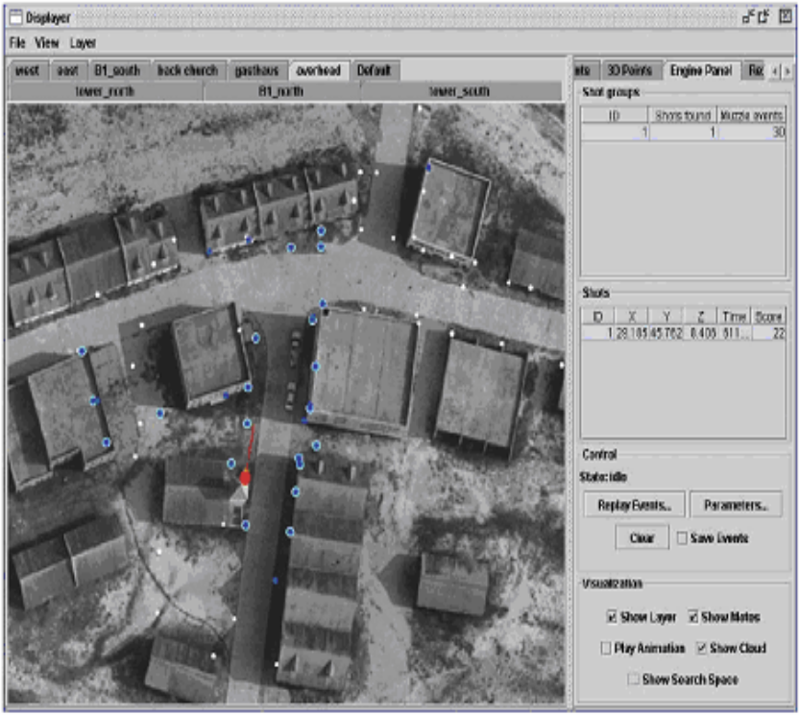
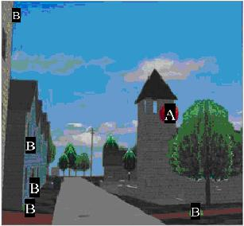
枪声定位系统
(a) 检测区域俯瞰图 (b) 模型图(A为狙击手位置，B为节点位置)

Slide 48
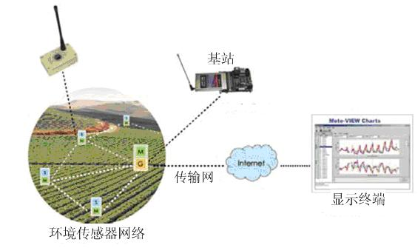
农业领域应用
监测灌溉、土壤空气、畜禽环境、地表变化等。下图由环境监测节点、基站、通信系统、互联网及监控软硬件构成。监测微小的气候变化：温度、湿度、风力、大气、降水等，收集土壤湿度、氮浓缩量、PH值等信息，从而科学预测，抗灾减灾、科学种植、提高产量等。

Slide 49
环境监测应用
广泛应用于生态环境监测、生物种群研究、气象和地理研究、洪水、火灾检测等
濒危种群研究；监测水位及相关水资源的污染信息；提前预警自然灾害，防止恶性事故；监控林区火险，报警确定方位及当前火势；地震、水灾、风暴灾害地区、边远或偏僻野外地区应急通信
2002年，Intel公司和加州大学伯克利分校研究者使用WSN监视缅因州海岸大鸭岛的海燕栖息
2005年，澳洲科学家利用WSN来探测北澳大利亚蟾蜍的分布情况

Slide 50
建筑领域应用
我国正处在基础设施建设高峰期，各类大型工程的安全施工及管理监控很有必要，如摩天大楼、大型场馆、跨海大桥、地下隧道、海洋石油平台、海底管线等。
WSN可帮助有效获取这些建筑物的状态信息，优化管理，及时维修保养。
利用压电传感器、加速度传感器、超声传感器、湿度传感器等，可有效构建三维立体防护检测网络。

Slide 51
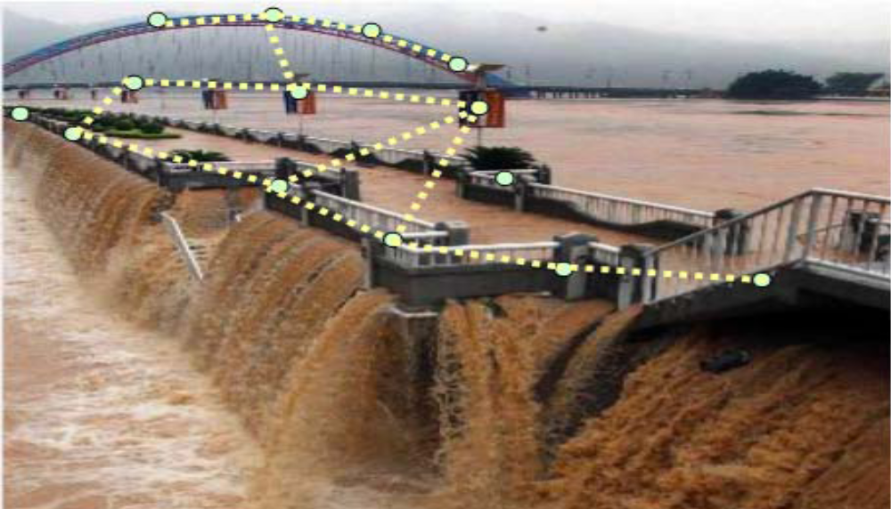
基于WSN的桥梁结构监测

Slide 52
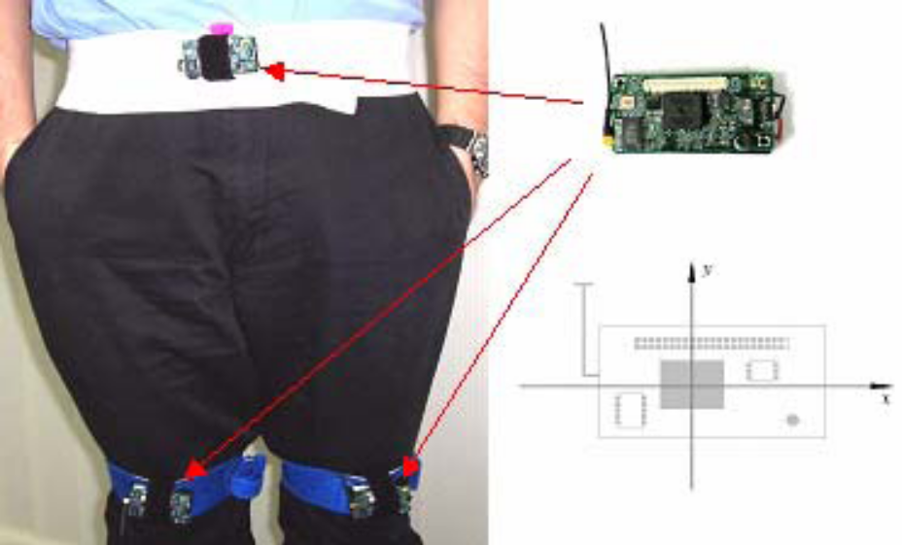
医疗监护应用
检测人体生理数据、老人健康状况、医院药品管理及远程医疗等方面可发挥作用。如在病人身上安置体温、呼吸、血压等测量传感器，医生可远程了解病人情况。
基于WSN的人体行为监测系统

Slide 53
工业领域和智能家居应用
工业领域：危险工作环境，在煤矿、石油钻井、核电厂和组装线工作的员工可得到随时监控，提供及时的安全保障信息。
WSN还可对工厂废水、废气污染源等进行监测、采集样本、分析和测定流量。
智能家居：将住宅内的各种家居设备联系起来，使之能自动运行、相互协作，为住户提供尽可能多的便利和舒适。
基于WSN的无线抄表系统、基于WSN的智能楼宇系统。

Slide 54
其它应用领域
☆电网管理
涉及到较多室外自然环境，应用WSN等技术，可实现输变电线路的检测和监控、变电站(配电箱)的线路和设备状态监控、智能电表和用电管理等。
☆空间和海洋探索
探索宇宙和外部星球一直是人类的梦想，借助航天器布撒的传感器节点可实现对星球表面大范围、长时期、近距离的监测和探索，是一种经济可行的方案。

Slide 55
无线传感器网络的应用实例
近年来，我国在林业领域应用WSN技术较有代表性的是“绿野千传”项目，其可概括为3个一：一个野外真实环境，超过一千个节点，连续运转一年以上。
在发展林业以应对全球气候变化的大背景下，绿野千传项目始于2008年下半年，由香港科技大学、浙江农林大学等十余所高校参与。
几年间在几个实验点累计部署了超过1000个传感器节点。通过汇聚节点和因特网，节点间的数据互联互通。

Slide 56
大规模WSN应用实践的切身体会：
①传输和感知二者不匹配，易感不易传、易传不易感。
一方面，传感器可直接获取图像、声音、视频等数据，但数据量大且要求实时传输，难以通过带宽有限的多跳WSN传输。
另一方面，二氧化碳含量、光谱、地震波强度等数据量小，较易传输，但现有可感知这些数据且适于大规模部署的低成本传感器较缺乏。

Slide 57
②网络管理、维护困难。WSN节点经常在野外恶劣环境中，经受自然环境考验。节点通信和计算资源有限，传统网管机制无法有效支持。传统网络链路中断，容易判断是物理中断还是软件或系统故障。而WSN中则难以找到问题根源和修复。
③理论与实际不匹配。理论研究大都基于理想化假设，忽略实际各种不确定因素和环境动态性。如定位算法多基于规则信号强度到物理距离的映射模型，覆盖算法多采用各向同性的确定性感知模型，拓扑控制对传输半径及可控性作出假设。这些理想假设当系统规模较小时问题并不明显，规模大了问题则凸显。

Slide 58
水下通信*
海洋自上而下一般分为照光层(深度200米以内)、弱光层(深度200-1000米)、(深海层，深度1000-6000米)和深渊层(深度6000-11000米及以下)。潜艇和水下航行器常行驶于照光层和弱光层，科考潜航器涉及深渊层。
水下有线通信，水下有线通信适于平台和岸基、岛基等的通信，如电缆和光纤。作为互联网主干的海底光缆系统，连接沿海国家。
随着海洋科考不断深入，水下无人潜航器得以应用，可分为遥控式和自主式两类。
遥控式潜航器配脐带缆，与水面母船间进行电能和信息传输，如实时传输海底图像信息，母船可依靠脐带缆实时控制潜航器。潜航器出现故障或受困时，可通过线缆拖拽确保安全。操控性和数据实时传输性良好，但观测范围有限，脐带缆断裂或缠绕风险。
自主式潜航器自带动力系统，运动轨迹可预设或自主航行，潜航器成功回收后可获取水下观测数据。其数据采集范围广阔，但无法实时控制，观测数据不具实时性与针对性，需考虑潜航器丢失风险。

Slide 59
水下无线电通信*
海水中电磁波传输衰减很大，中高频无线电水下仅传播50~ 120cm，低频长波无线电水下可传播6~8m。潜艇水下航行时，用超低频或甚低频无线电通信，通过通信天线接收岸基指令信息。而短波、微波等通信均要求潜艇浮出水面，天线暴露空气中，增加潜艇暴露风险。潜标、浮标、无人潜航器等，可上浮至水面，通过短波、微波等与空中、岸基、舰船平台通信。
潜艇采用超长波、甚长波通信时，提前释放拖曳式通信天线。潜艇保持航行深度，在一个方向上做匀速直线运动。超长波天线长达几十到几百千米，对应通信距离达几千到上万千米。天线具一定方向性，即使最远通信距离达地球半周长，但潜艇仍可能处于天线辐射盲区。甚长波通信距离通常小于2000千米。
显然，无线电波难以满足远距离水下组网的要求。

Slide 60
水声通信*
在极低频率(200Hz)下，声波在海水中却能传播几百千米，20kHz声波在水中的衰减仅2~3dB/km。显然，声波可用于组建水下无线网络。水下WSN的全称为水下无线声音传感器网络(Underwater Wireless Acoustic Sensor Network，UWASN)，水声信道特点如下：
①传播时延大。声波在水中传播速度约1500m/s，快于声波在空气中的传播速度，但远慢于无线电在空气中的传播速度。
②误码率高。水声信道具时间空间频率变化特性，多径干扰突出。多径传输及外来噪声会严重降低声波信号质量，增大信号在传输过程中的误码率。

Slide 61
水声通信*
③可用带宽窄。水声信道的有效频率范围为30~300Hz，传输带宽严重依赖于传输距离，传播损耗随距离增大而增加，可用频段非常有限。
军用潜艇中均配备各种声呐装备，包括探测声呐和通信声纳。而潜标、浮标等装置通常也配备声音探测传感器。水声通信传输距离较远，受海水深度限制不大，以球面或柱面波方式扩展传输至远方。潜艇或其他水下装备在收发水声信号时，不必浮至水面。而水声信号被敌方监测到，则会暴露行踪。
/*战争片中潜艇工作场景*/

Slide 62
水下光通信*
一是直接采用激光。如蓝绿激光水中穿透性较强，可通过直升机、无人机、卫星等空中载体，与水下设备通信。激光入水深度与水质清澈度有关，远海区域透射性好，通信深度大，误码率低。蓝绿激光通信速率较高，可满足语音、图像甚至视频传输需求，但需精确对准，且航行深度一般小于200米。激光通信在白天通过视觉较难发现，但在夜晚，蓝绿激光会从水面至天空，在收发两端之间产生明显的光柱，暴露水下航行器位置。
二是采用激光致声通信。激光能量足够强且照射水面时，水面会产生膨胀或气化效应，光能转化为声能。可将激光器置于飞机等空中载体，通过无线电与指挥中心建立数据连接，激光器以二进制数字振幅键控等方式控制激光脉冲，照射水下目标所在区域的水面激发声波，水下目标通过声纳设备接收声波，即可传输信息。

Slide 63
水下无线传感网组成和结构
水下WSN指将能耗极低、通信距离较短的传感器节点部署于指定水域中，利用节点自组织能力自动构建网络，各节点实时监测、采集网络分布区域内的各种信息，经数据融合处理后，通过具远距离传输能力的水下节点将信息发至水面基站，然后通过近岸基站或卫星将信息传回用户。
水下传感器节点负责数据采集和网络通信，要求低成本、低功耗、低误码率、体积小、近距离传输和高通信速率等。

Slide 64
水下节点组成结构
由控制器(CPU)、存储器、传感器和水声调制解调器组成。
控制器负责控制整个节点及数据采集、发送和网络通信等，数据采集接口通过传感器采集水压、温度、盐度、透明度、海流、声音等各种数据，并转换成数值发送给控制器。常用传感器包括测量温度、盐度和深度的传感器，测量海流声学的多普勒流速剖面仪，测量海洋化学成分、海洋声学的各类传感器等。
控制器通过调制解调器发送或接收数据。发送时，数据信息经过调制编码，然后通过水声换能器的电致伸缩效应将电信号转换成声信号发送出去。接收时，利用水声换能器压电效应进行声电转换，将接收信息解码还原有效数据。

Slide 65
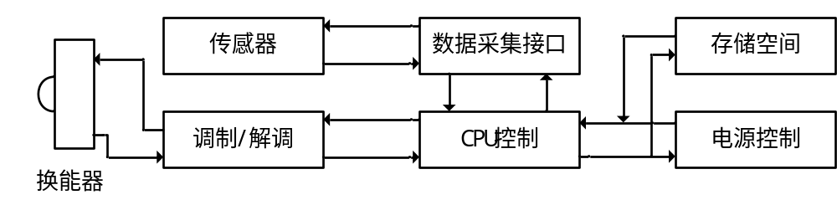
水下无线传感器节点结构

Slide 66
水下WSN体系结构
根据具体应用不同，水下WSN可分为多种结构。根据监测空间区域，大致分为二维、三维和海洋立体监测网络3种：
① 二维监测网络。传感器节点锚定在海底，监测信息可通过水下航行器定时收集，或直接发往浮于水面上的基站，再通过无线电发给卫星、船舶或陆基基站等。
② 三维监测网络。固定三维监测网络由带气囊的水下节点锚定在海底，形成固定监测网络，或利用海面浮标，将节点下潜到不同深度，也可形成三维监测网络。移动三维监测网络可由多个水下航行器、水下滑翔机等组成网络，或与固定节点构成混合网络。

Slide 67
水下WSN体系结构
③海洋立体监测网络。由水面上WSN、水下WSN组成，结合为统一整体，水下网络部分可以是三维移动、固定或混和型，水上网络部分利用无线电通信。具传输速度快、可靠性高、耗能低、GPS精确定位，直接与卫星通信等优点，还可检测风向、浪高、潮汐、水温、光照、水质污染及负责与水下网络、陆基基站的信息传输等。

Slide 68
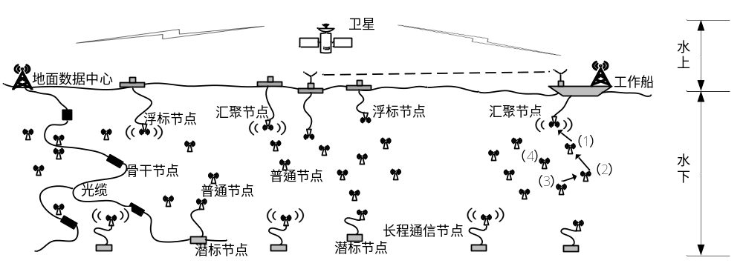
海洋监测WSN网络结构示例
一个海洋监测的无线传感器网络结构

Slide 69
水下WSN协议研究
水下WSN存在许多技术困难，部分如下：
①水下信道具有高时延、时延动态性、高衰减、高误码率、多径效应、多普勒频偏大、高度动态变化及低带宽等特点，是迄今难度最大的无线通信信道。
②水下节点和网络具有移动性特点。
③水下节点使用电池供电，更换电池困难，发送信息耗能比接收信息高很多。
④由于水下节点价格昂贵，水下网络具有稀疏性特点。

Slide 70
水下WSN物理层/MAC层研究
物理层主要是数字化调制与解调。由于水下信道的高度动态时变性，物理层需自适应水下环境变化。相关技术有非相干调制、相干调制、OFDM、MIMO等。
MAC层方面，需重点考虑水下高时延、时延动态性、低带宽及节能要求。水下MAC协议一般可分为争用和非争用即调度两大类。
争用类协议中，节点有序争用信道使用权，网络自适应性好，思路具体可分4种。

Slide 71
水下WSN争用类MAC研究思路
思路1是两次发送之间加入与网络最大传输时延成正比的保护时间，以避免冲突，如FAMA(Floor Acquisition Multiple Access)协议，基于RTS/CTS，解决无线信道的隐藏/暴露终端问题。
采用两种手段避免冲突：一是RTS长度大于最大传输时延，二是CTS长度大于RTS长度及两倍最大传输时延及CTS的硬件转换时延。负载较重的应用中，一次握手成功后可连续发送多个数据报文，吞吐性好于ALOHA。
思路2在握手基础上，考虑水声通信传输速度慢，传播时延容忍冲突避免(PCAP)协议通过时延预测让节点在等待CTS期间可实施其他操作，犹如按操作所耗时间进行调度一样，节点能为多个数据帧实施有计划传输，从而减少在高时延信道中等待时间的浪费。

Slide 72
水下WSN争用类MAC研究思路
传统CSMA/CA机制中源节点发送RTS后等待CTS，目标节点发送CTS后等待DATA。陆地无线通信中这种等待时延很短，但水声通信中等待时延长。所以思路3结合空间复用的信道预约，让节点在等待时延内空间复用，使相邻节点处理一些自身的数据需求，可提高系统吞吐量/信道利用率和降低时延。
思路4是基于tone的信道预约。如T-Lohi协议利用水声信道的特点来探测冲突并计数竞争者，采用两个方法来节能：一是资源预留来消除数据冲突；二是低功耗侦听下的唤醒接收器。每一帧由一个预约期和其后数据传输组成，每个预约期包括直到一个节点成功预约到信道的一系列争用循环。如某一争用循环中仅一个节点竞争，则该节点获得信道并在随后的数据传输期内传输数据。如一个争用循环有多个竞争者，则节点采用退避算法选择以后的争用循环，再次竞争信道。

Slide 73
水下WSN非争用类MAC研究
非争用调度类MAC协议将共享信道分配给节点单独使用，从而避免冲突。主要以TDMA为主，由于水声信道可用频谱很窄，FDMA难以使用，而CDMA计算复杂，也应用较少。
调度类协议不适于网络拓扑频繁变化的水下移动网络。
考虑到争用类MAC协议的网络动态性和实时性更好，而调度类协议的节能和吞吐量占优，设计二者结合的混合MAC协议，根据应用场景和流量类型自适应采用协议机制将可实现更好的网络性能。

Slide 74
水下WSN路由协议
网络层主要解决路由问题，重点考虑水下WSN三维移动性。水下路由协议一般分为主动路由、按需路由和地理路由3种。
主动路由协议由基站周期性广播路由报文建立路由，实现简单，有效避免拥塞，保证传输质量，但对网络规模适应性差，节点频繁移动导致路由开销大。
按需路由根据需要临时建立路由，如AODV协议等。
地理路由利用节点地理信息实现路由，效率高、代价小，但需知道节点位置信息。针对水下信道时断时续和稀疏特点，也可应用时延容忍网络相关技术。

Slide 75
水下WSN传输层研究
传输层负责数据的可靠性传输，水下信道的不可靠性、高时延等对此带来了挑战。
有研究结合自动重传(ARQ)和前向纠错(FEC)，以减少重传包数量。还有研究利用网络编码结合多路径传输增加数据传输可靠性。
鉴于水下信道复杂多变、水下节点能源有限，也可考虑跨层设计。可根据具体应用综合两层或多层优化设计。
如将MAC层和路由层跨层设计以降低传输时延，也有研究针对水下多媒体应用结合MAC层、路由层和物理层进行优化设计。

Slide 76
水下WSN应用
信息处理，指网内数据聚合、协同信息处理、数据压缩、分布式存储和查询等，要求简单高效、低通信量、低能耗和水下环境自适应性等特点。
有研究提出适于水下分簇网络的分布式粒子滤波跟踪算法，还有研究针对水下航行器和水下滑翔机组成的混合网络协作完成水下声学取像，设计能耗最低的节点选取算法。
水下WSN节点定位应用较广泛，许多水下应用需位置信息，如海洋环境监测、水下安防监控、目标监测与追踪等。需考虑特点包括：水下不能直接使用GPS，水下信道带宽低，通信开销大的协议不适于水下，节点随海流移动等。水下定位技术分为测距定位和非测距定位两大类。

Slide 77
水下定位技术研究
测距定位，先进行两点测距，然后利用三边/三角等几何特性定位节点，具体采用RSSI、ToA、TDoA和AoA等。和陆地不同，RSSI随水下信道变化具有很高时变性，RSSI测距误差较大。而ToA需精确时间同步，水下复杂环境中难实现。
有研究提出利用大功率锚节点实现不需时间同步的被动定位，也有建议利用节点移动模型降低节点定位频度，还有研究提出利用投影将三维定位降为二维定位的稀疏网络定位算法。
非测距定位主要有交叠区域定位、多跳距离定位等。方法简单，不需额外设备，但误差较大，适于精度要求低的场景。有研究改变锚节点发射功率，将大区域分割成许多小区域，实现节点区域定位。有研究利用水声换能器的方向角进行水下定位，通过节点听到的第一个和最后一个信标确定节点位置。

Slide 78
WSN的研究进展：能量*
节点由电池供电，能量有限，节点生存期受限。如节点因能量耗尽而终止工作，会改变网络拓扑，需重建路由，严重时使网络分隔成不连通的几部分，通信阻碍。如何降低功耗、提高能效，是WSN应用中的重要问题。
首先功能需突出专用性，由于某个WSN大都用于某一专用目的，去除不必要功能，节省能量，延长节点生存期。
专门协议和专门技术，提高能效。涉及到网络各层，如MAC层可选择有利于节点在休眠和工作状态间切换的接入协议。
除降低节点发射功耗外，让更多节点、更长时间处于休眠态可有效延长网络寿命。

Slide 79
WSN的研究进展：跨层设计*
设计对不同应用均保持最优性能的WSN较难。协议栈各层对能量约束、不同要求、网络差异性等研究往往局限某一层，忽略各层间相互联系。分层设计优点体现在互联网中，但WSN中却存在灵活性差、效率低等缺点。
WSN中需采用自适应跨层优化协议，从而在能量受限的情况下，满足各种应用需求。
跨层设计要求各层协议相互联系、统一设计，统一考虑协议自适应、能耗等性能。物理层降低信息传输速率即可降低能耗，但会影响上层应用。最优路由算法可能会很快耗尽某些节点能量。
设计时应在能量、业务要求的约束条件下，统一优化各层。同时还应在各层之间适当传递和共享信息，为优化设计提供条件。

Slide 80
WSN的研究进展：安全*
无线信道传输，WSN存在窃听、人为干扰、恶意路由、消息篡改等安全威胁。
数据整合、节点能量有限、处理能力有限等特点使安全问题解决更为复杂。
数据整合可有效压缩数据量，节省网络资源，但数据内容会暴露给整合节点。因此，需进行认证，仅允许认证节点进行整合。
节点能量和处理存储能力有限，安全设计中，可由信息收集节点或簇头节点负责大部分安全操作，减轻普通节点负担。

Slide 81
WSN研究进展：数据管理/查询*
节点保存监测数据、系统可执行代码及设置信息等。考虑抗震性、节点大小及能量消耗等因素，硬盘不适于作为存储器，Flash(闪存)较合适。节点数据存储与索引技术考虑Flash特性、节点能耗等因素。
数据管理已涌现许多方案：基于Flash的日志结构文件、基于B+树索引的日志结构数据存储、自调节数据存储、基于Hash索引结构数据存储、基于地理位置散列表数据为中心存储、网内数据存储、漫游数据存储等。
移动WSN的数据查询：基于Pull的数据查询和收集、结构化数据查询和收集、基于副本存储的数据收集、基于路线控制的数据收集等。

Slide 82
WSN研究进展：定位*
确定事件发生位置或获取节点位置。定位除报告事件发生的地点之外，还用于其它用途：
①实时跟踪目标、监视目标路线、预测目标前进轨迹；
②协助路由，利用位置信息建立数据传输的地理路由协议，避免信息扩散，并可实现定向信息查询；
③网络管理，利用节点位置信息构建网络拓扑，实时统计网络覆盖情况，对节点密度低的区域采取必要措施；
④定点定时传播，指定时间将信息发送至特定区域。
室内定位是无线网络主要应用，第11章专门介绍。

Slide 83
WSN研究进展：拓扑控制*
WSN中直接通信两个节点间存在拓扑边，即通信链路。如无拓扑控制，则所有节点都将以最大功率工作，进而产生两个问题：一是缩短生命周期，节点有限能量被通信快速消耗；二是节点间通信干扰。
①时间控制：控制每个节点休眠、工作的占空比，调度节点间休眠起始时间，节点交替工作，使网络拓扑在有限拓扑结构间切换；
②空间控制：控制节点发送功率改变节点的连通区域，使网络呈现不同连通形态，从而获得控制能耗、提高网络容量的效果；
③逻辑控制：通过邻居表排除不理想节点，形成更稳固、可靠和强健的拓扑。

Slide 84
WSN研究：功率控制*
无源分布式节点在通信过程中应选择最佳功率，优化资源开销。节点采用何种功率发送分组是一个复杂和重要的问题。功率控制对WSN性能影响主要表现在网络的能量有效性、连通性和拓扑结构、平均竞争强度、容量、实时性等方面。
WSN功率控制被认为是发射范围分配问题，是一个NP(非确定性多项式)难问题，需寻找近似最优解。
WSN典型的功率控制算法：
(1)基于节点度，是由应用给定节点的上限/下限需求，动态调整网络中每个节点的发射功率，使他们的邻节点数量保持在预设范围内。

Slide 85
WSN的功率控制算法*
(2)基于邻近图，所有节点先使用最大功率发射形成最大功率图G，然后在此基础上按照一定的邻居判定条件生成邻近图G’，最后G’中的每个节点都根据自身的最远邻节点确定发射功率。
(3)基于方向，节点不确定自身和邻居的具体位置，但能猜测出邻节点的相对方向，需要配备定向天线和可靠的方向信息，以解决到达角度问题。
(4)基于干扰，以降低网络干扰为主要目标，同时保证生成的网络拓扑结构是连通的，当然链路干扰模型一般只反映网络最差干扰情况的链路。

Slide 86
WSN的拥塞控制*
和传统有线网络相似，WSN也存在网络拥塞。如节点级拥塞，指节点产生或接收数据的速度超过自身发送速度，缓冲队列变长，排队时延增加，甚至队列溢出。而链路拥塞是无线网络特有，如多个相邻节点同时使用无线信道，由于信道共享，会导致访问冲突而丢包。
从范围角度看，WSN的拥塞又分局部拥塞和全局拥塞。如某环境检测传感网中，多个节点同时检测到火灾导致的高温和烟雾，短时间内现场附近区域会造成网络局部拥塞。而全局拥塞可能发生在汇聚节点附近，由于全网节点都向汇聚节点发送数据而导致。
针对拥塞的对策包括拥塞检测、拥塞通告和拥塞消除。

Slide 87
WSN的拥塞控制*
拥塞检测方案可分为三类：
(1)队列长度，如单一阈值、队列增长率和多阈值等。
(2)信道采样，如周期性地采集信道状态。
(3)端到端检测，如测量端到端丢包率和端到端传输时延。
拥塞通告分为显式和隐式，前者会导致额外的能量和带宽开销，后者可在数据包中预设一个拥塞位，“捎带”式地告知汇聚节点和周围邻节点，基本没有额外开销。
拥塞消除则根据原因不同而有所差异，如通知上游节点降低转发速率，或采用数据融合机制，或动态配置网络资源等。

Slide 88
WSN的感知覆盖*
所有节点感知的空间范围构成了感知覆盖区域，反映了WSN对监测区域的感知性能，感知覆盖区域由节点的感知能力和节点的位置分布等因素决定。
节点感知模型描述单节点在感知区域内的检测能力，由传感器的物理特性决定。
常见感知模型包括：布尔感知模型，即0-1模型，未反映出不同距离的检测概率；概率感知模型，对目标的检测概率随距离增加而衰减，呈副指数关系；混合感知模型，距离小于近阈值时检测概率为1，大于远阈值时检测概率为0，位于远近阈值之间时检测概率和距离呈负指数关系，其结合了布尔模型和概率模型的特点。

Slide 89
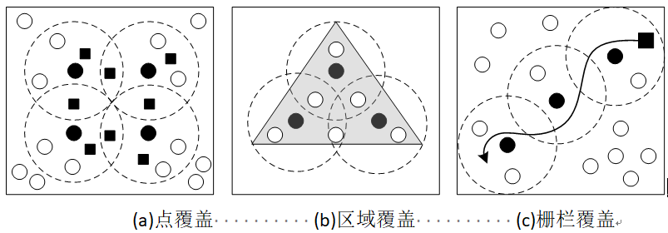
WSN的覆盖分类*
按部署方式分为确定性覆盖和随机覆盖
按覆盖对象类型分为点覆盖、区域覆盖和栅栏覆盖
WSN覆盖考虑因素包括：覆盖质量、能量高效、网络连通性和网络动态性。

Slide 90
WSN研究：计算智能*
以计算和数学模型为基础，利用人工智能对问题求解的理论和方法。
传统计算智能领域包括神经网络、增强学习、群智能、进化算法、模糊逻辑和人工免疫系统等，而面向WSN的计算智能则有很大不同。因为WSN是能感知物体或环境的具备分布式协作能力的网络，在复杂和动态环境中，常面临通信失败、存储和计算限制，以及能量约束等诸多挑战。
计算智能具有的灵活性、自主行为，以及抗拓扑改变、通信失败、场景更换的鲁棒性，使其在复杂多变的环境中具有较强自适应性。
近几年研究聚焦于WSN的网络设计和部署、节点定位、通信安全、路由最优化、数据聚合、服务质量管理、节点的跨层设计等。

Slide 91
WSN研究：协作技术*
协作任务描述：有向无环图、抽象任务图、基于角色的任务图、类SQL查询语言描述等。
协作信号处理：指在数据表达、存储、传输和处理等方面，研究新算法和方案来满足对信息精度、网络节能、低时延、可扩展和高可靠的要求。
协作时间同步：适应性较好的时间同步服务可保证数据一致性和协调性。WSN的协调、通信、安全、电源管理等，都依赖全局时间。
多Agent协作：Agent可定义为具有目标、知识和能力的软件或硬件实体，能力包括感知、行动、推理、学习、通信和协作等。Agent的体系结构、交互语言、协商策略研究较成熟，WSN协作中可引入Agent。

Slide 92
无线传感器网络的仿真实验
仿真模块
①无线信道模块：Channel/WirelessChannel；
②无线传输模块：Propagation/TwoRayGround；
③无线物理接口模块：Phy/WirelessPhy；
④无线局域网MAC层模块：S-MAC；
⑤无线天线模块：Antenna/OmniAntenna；
⑥无线路由协议：定向扩散协议；
⑦其它无线模块：无线队列模块、无线逻辑链路模块等。

Slide 93
DD定向扩散协议仿真
Ping数据发送，Ping发送方为节点2，0.12s执行publish操作，Ping接收方为节点6-9，从1.15s开始每隔1s增加一个接收者执行subscribe操作，100s停止
8
5
0
6
4
3
9
7
1
2
定向扩散协议仿真拓扑图

Slide 94
S-MAC协议仿真
UDP传输CBR数据，发送方为节点0，接收方为节点5，数据传输从1.0s开始，至100.0s停止
6
8
10
12
0
1
2
3
4
5
7
9
11
13
S-MAC协议仿真拓扑

Slide 95
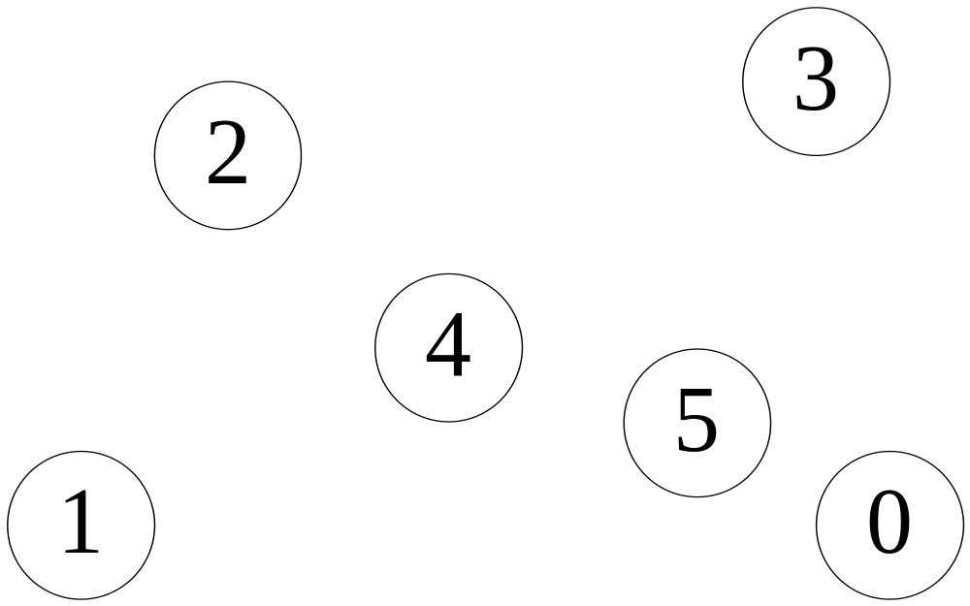
水下无线传感器网络协议仿真实验
MAC协议为Broadcast MAC，路由协议为VBF，数据包发送速率为1packet/s。节点0为接收节点，其它节点为发送节点。

Slide 96
习题和扩展阅读
请自行完成课后习题；
ZigBee联盟中文官网. https://zigbeealliance.org/zh-CN/

